Slide 1
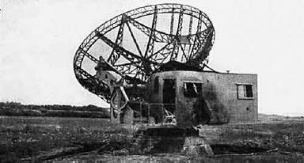
რადიოლოკაციის ადრეული პერიოდი

Slide 2
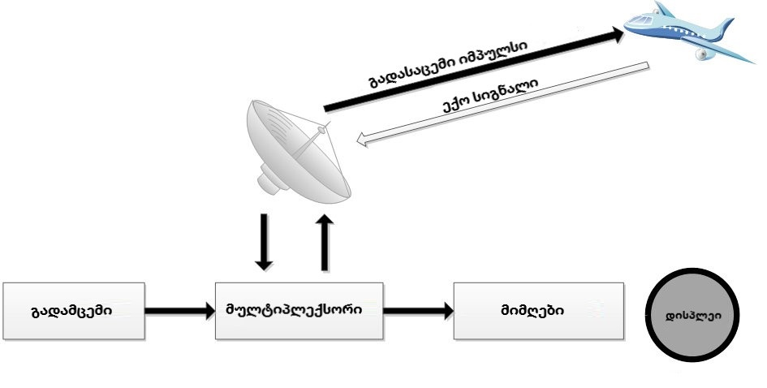
RAdio Detection And Ranging

Slide 3
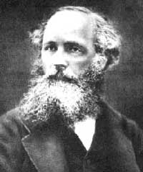
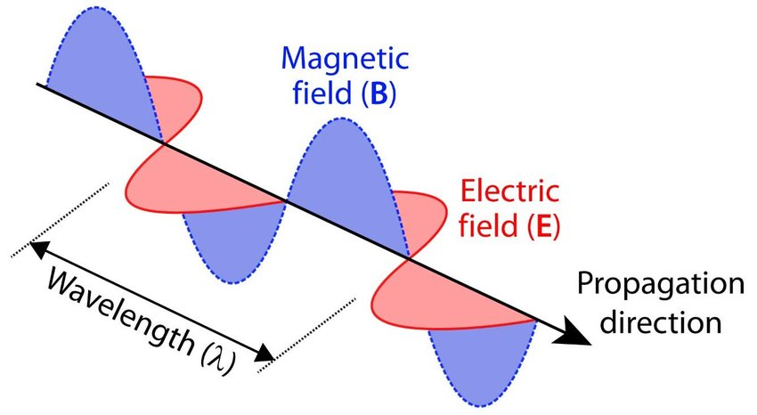
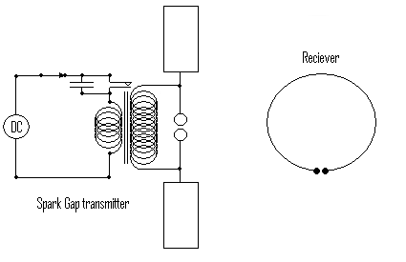
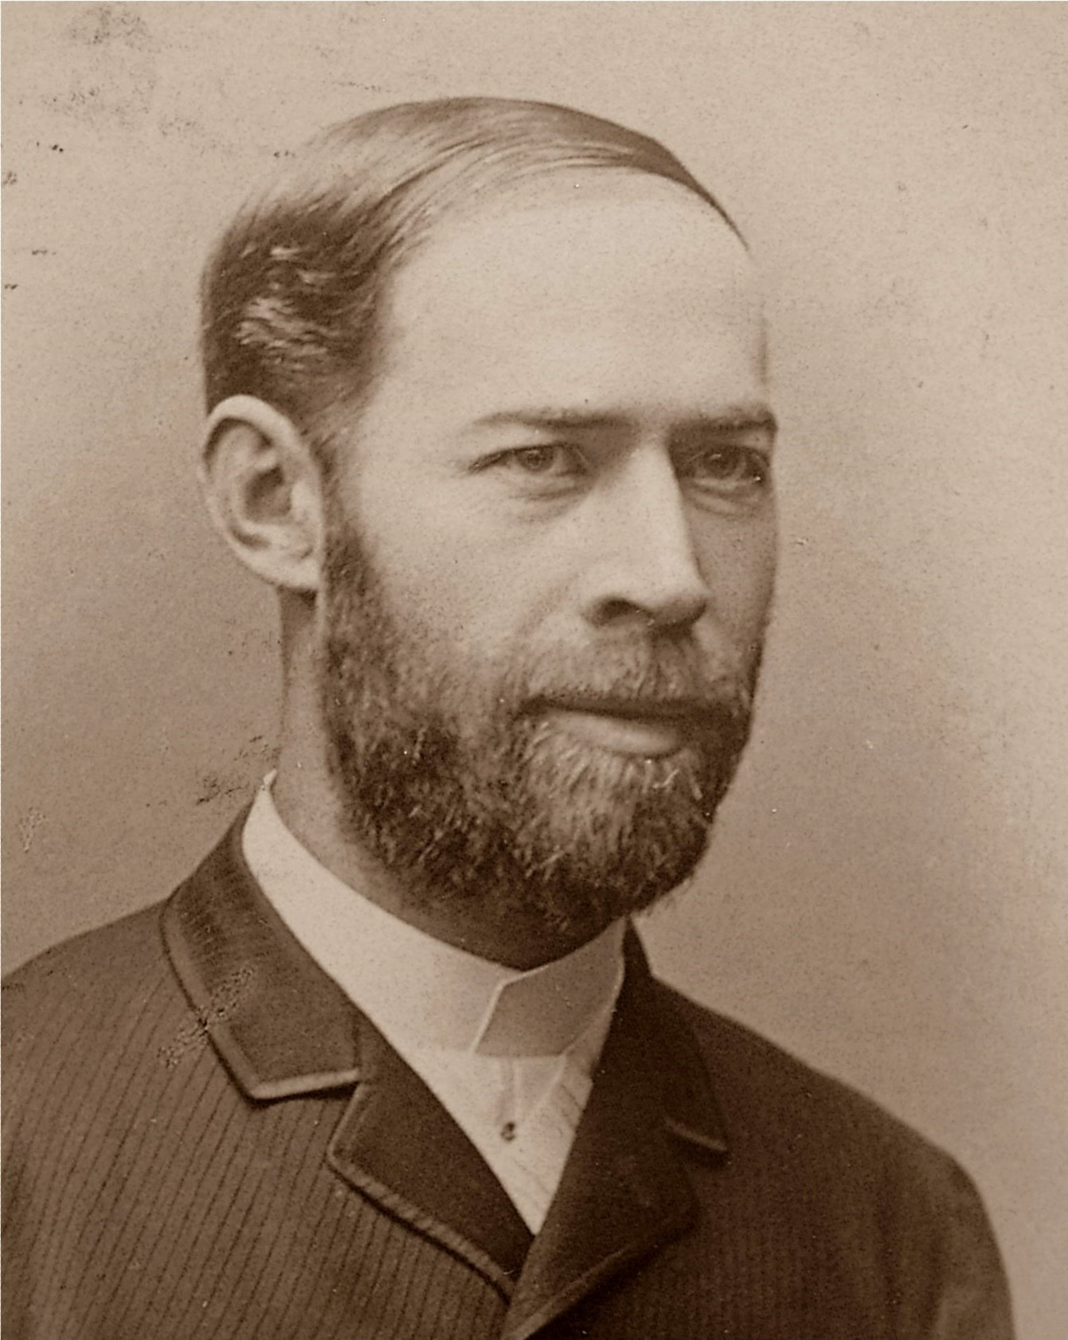
James Clerk Maxwell
Heinrich Rudolf Hertz

Slide 4
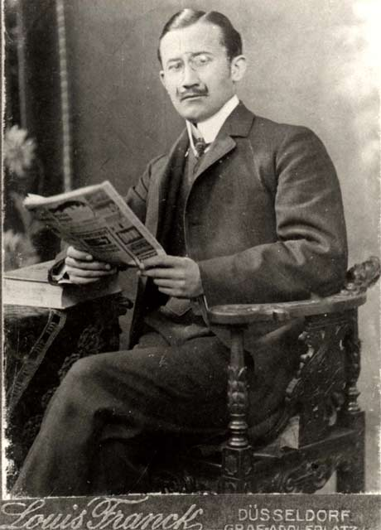
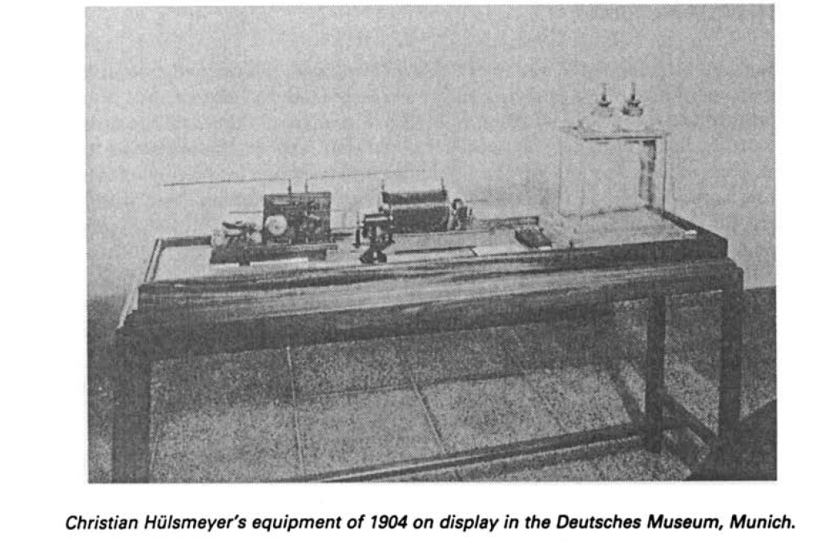
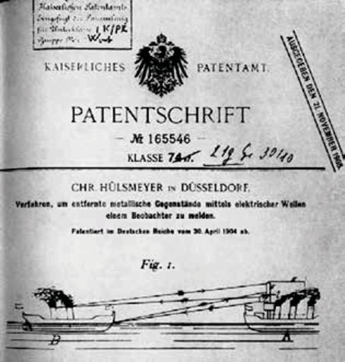
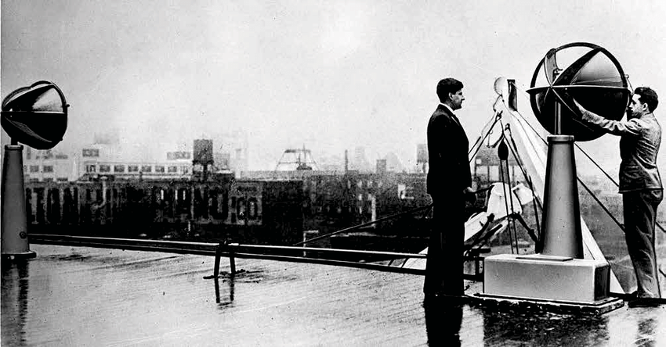
Christian Hülsmeyer

Slide 6
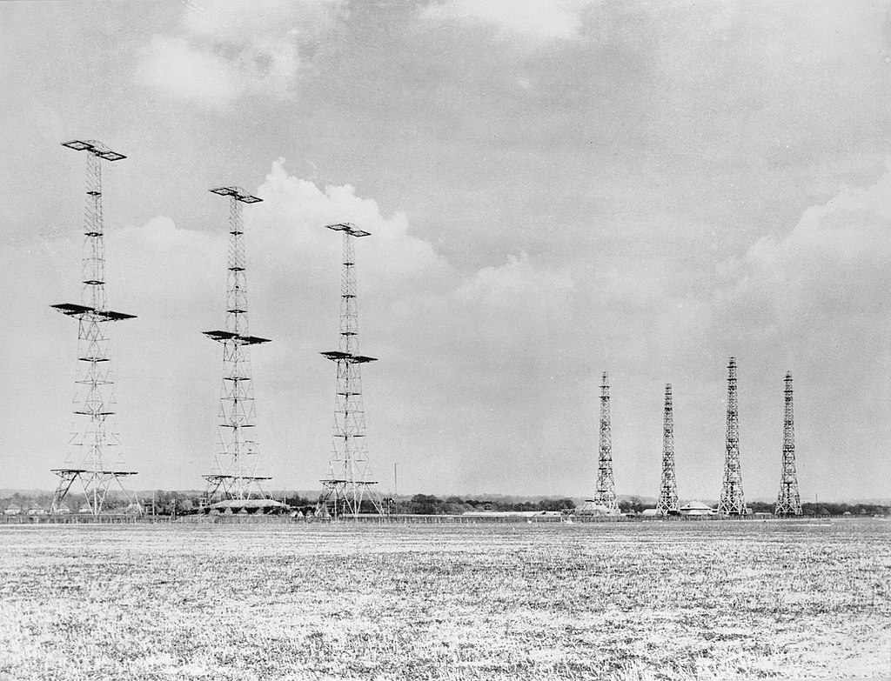
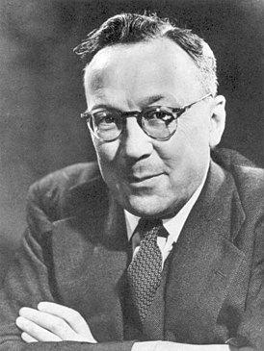
რობერტ უოტსონ-უოტი
Chain Home

Slide 7
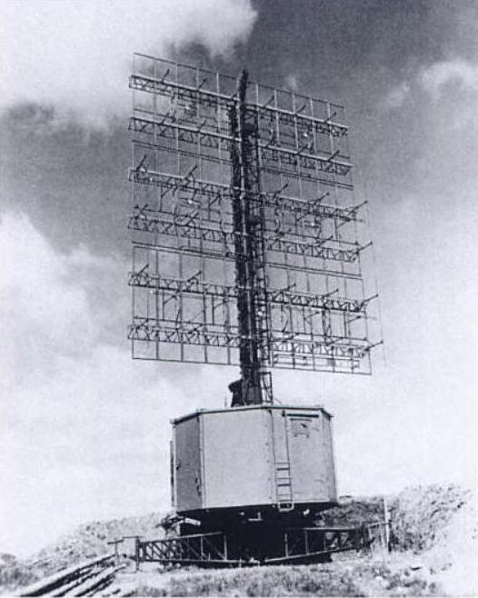
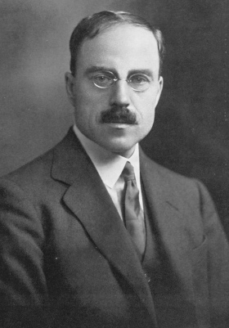
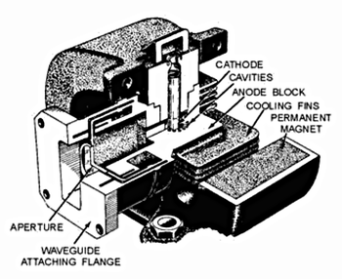
ჰენრი ტიზარდი

Slide 8
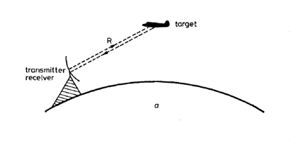
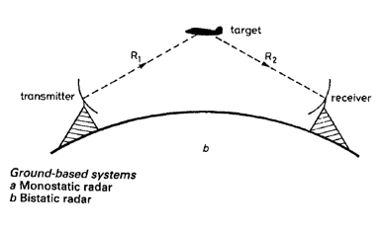

Slide 9
წყაროები
http://radarworld.org/hollmann.html
https://web.archive.org/web/20140425222809/http://www.radartutorial.eu/
https://www.ll.mit.edu/about/facilities/reagan-test-site
http://www.radarpages.co.uk/mob/ch/chainhome.htm
http://iqrate.com/biography/kristian-hyulsmaer/

